Slide 1
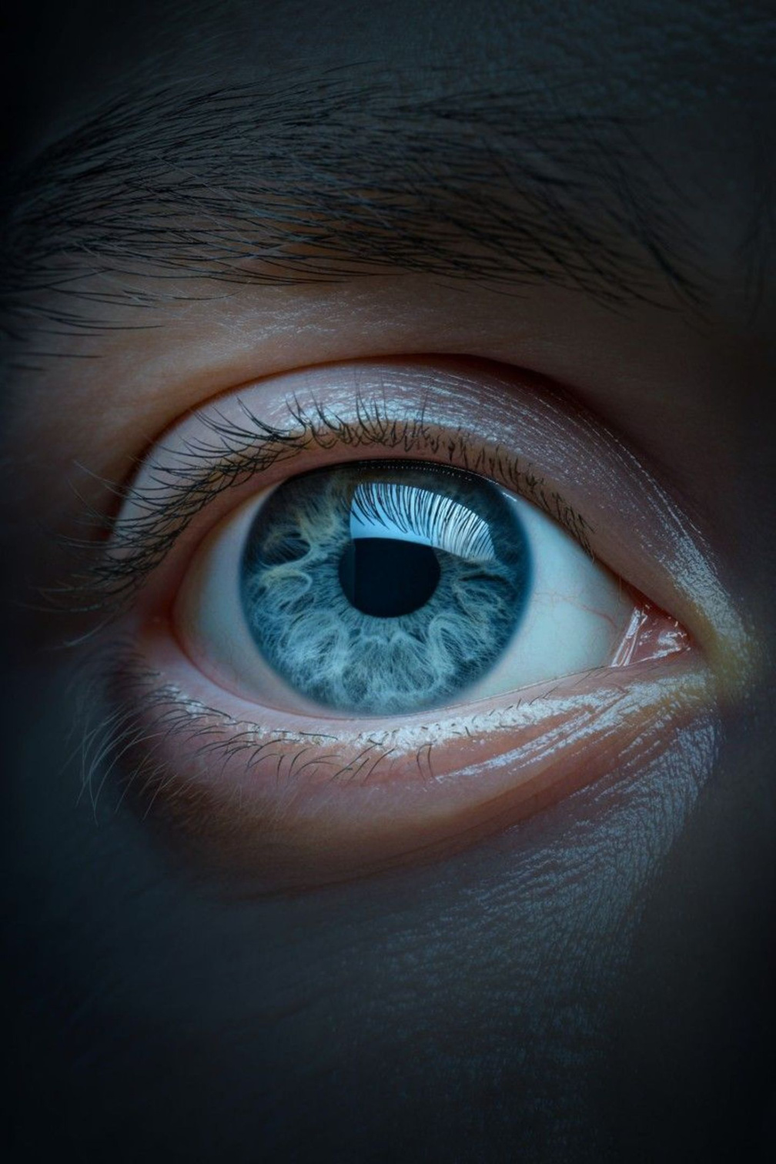

EyeConnect: управление ПК взглядом при ограниченной мобильности
Авторы:
Бақытжан Нұркелді,
Косе Рамазанмираз
КОМПЬЮТЕРНОЕ ЗРЕНИЕ
МАШИННОЕ ОБУЧЕНИЕ
ИНФОРМАЦИОННЫЕ ТЕХНОЛОГИИ
Notes:
1

Slide 2
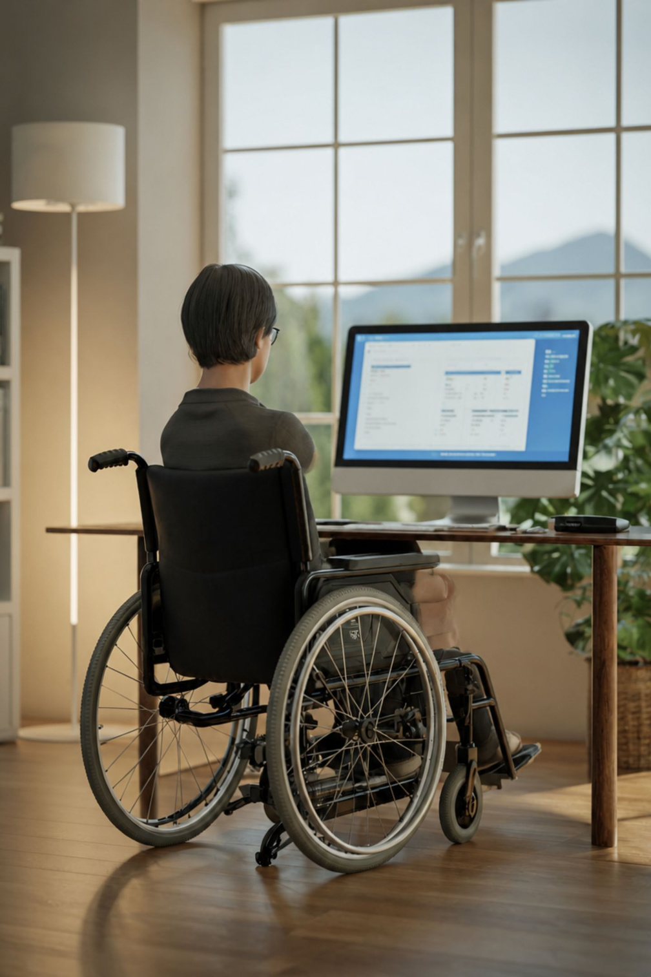
Актуальность исследования
Масштаб проблемы
Инсульт: 11,9 млн новых случаев, 93,8 млн живущих
ДЦП в KZ: 68,7–83,3 на 100 000; БАС: 10,1
Switch-сканирование: лишь ~2,1 WPM
Eye-tracking успешен в 93% случаев БАС
Notes:
2

Slide 3
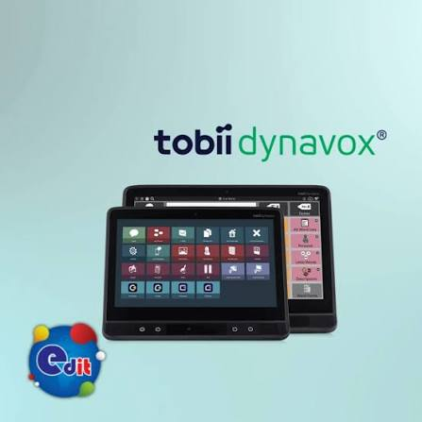
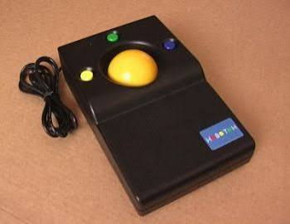

Существующие решения
Tobii Dynavox / PCEye
Кнопки-переключатели
$6–20 тыс., PCEye £2–2,4 тыс.
$50–200, ~2,1 WPM — медленно
Проблема
Ниша low-cost (<$200) и KZ-локализации пуста. EyeConnect: школьный Pi 4B ($0) / тираж $89–189 + камера 720p

Slide 4
Научный аппарат исследования
Цель исследования
Гипотезы исследования
Разработать и валидировать систему управления ПК взглядом: точность ≤2,0°, скорость ≥5 WPM, пилот n=10 с метриками WPM / TER / SUS.
H₁ — ML-маппинг
H₂ — Предиктивный ввод
Точность выше линейного на ≥30%
Научная новизна
Скорость набора текста выше на ≥40%
Poly2 RidgeCV vs RBF, выбор по LOO
Предикт top-3 KZ/RU/EN, dwell 1000 мс
EAR-wink + MagnetCursor (UIA-снап)
H₃ — EAR-детектор
H₄ — Латентность
Меньше ложных кликов
Не превышает 100 мс на Raspberry Pi 4
Notes:
3

Slide 5

Методы и архитектура системы
Веб-камера + Pi 4B
Ключевые компоненты
FaceMesh / Iris → Poly2 / RBF
Dwell 1000 мс + EAR → KZ/RU/EN
Платформа и цена
Камера 720p + монитор
Школьный Pi 4B — $0
Тираж $89–189
Курсор + MagnetCursor-снап
Итого $0 — против $279–$20 000
Notes:
4

Slide 6
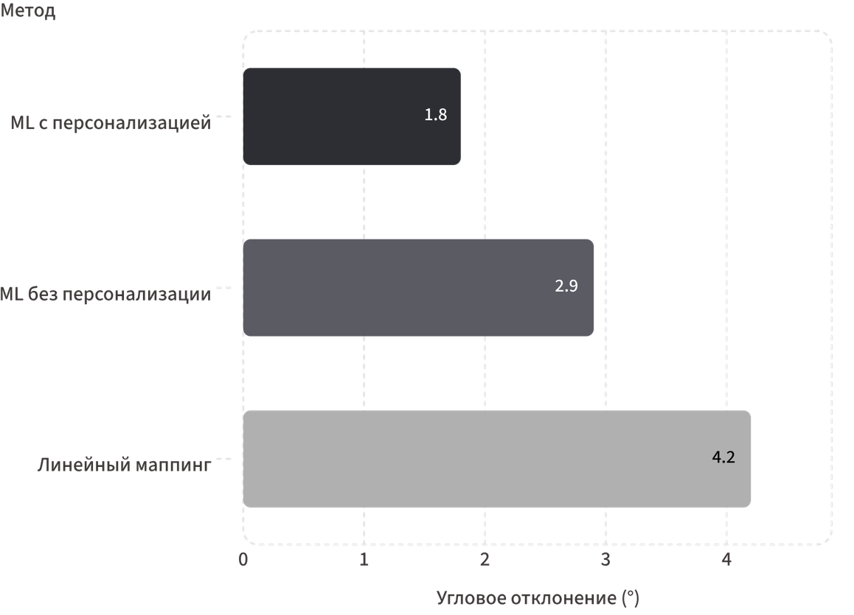
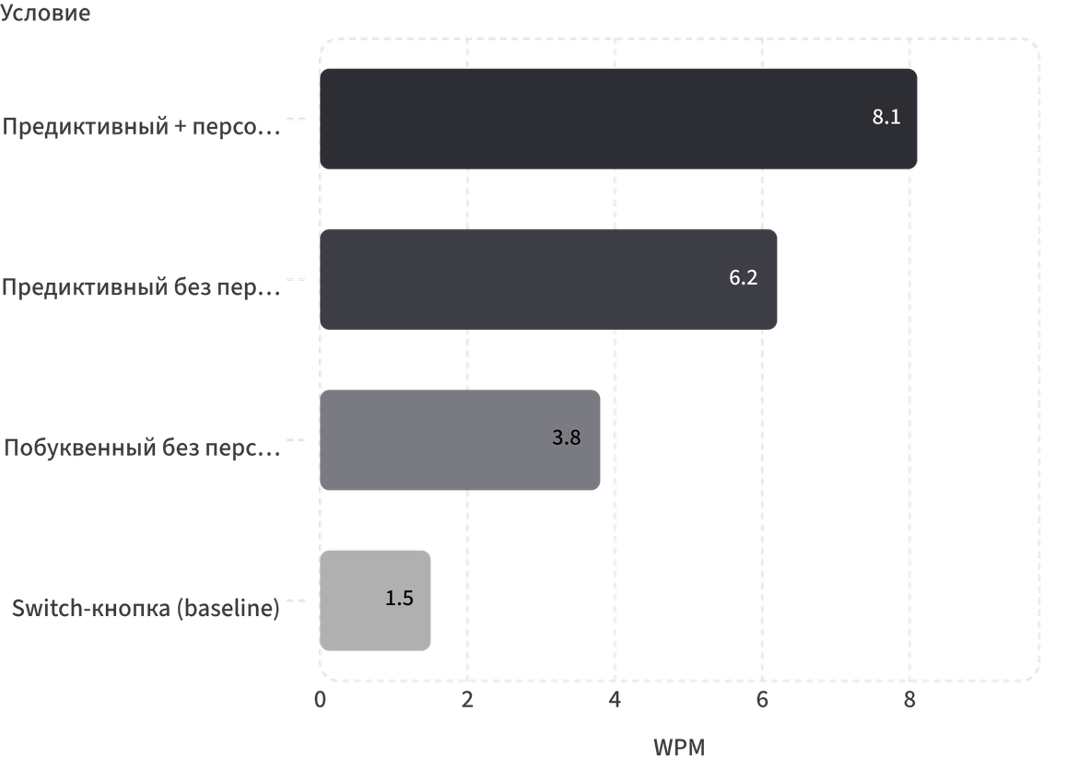
Результаты исследования
LOO
top-3
H₁ — Маппинг
H₂ — Предикт KZ/RU/EN
Poly vs RBF, выбор по LOO, цель ≤2,0°
PrefixPredictor + dwell 1000 мс, WPM
EAR
30 fps
H₃ — Подмигивания
H₄ — Пайплайн
Порог + cooldown 0,8 с
640×480, Pi 4B 10–15 FPS, SMOKE OK
Сравнение методов маппинга
Скорость ввода текста (WPM)
Пилот n=10: WPM / углы / TER / SUS — дизайн готов
Notes:
6

Slide 7
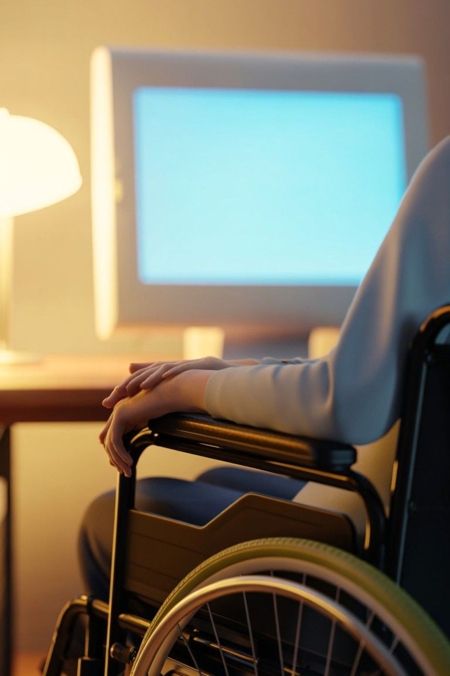
Выводы и практическая значимость
Основные выводы
Практическая значимость
Конвейер собран: preview / calibrate / keyboard / cursor + webcam_check + SMOKE OK
Маппер Poly+RBF auto-LOO + RANSAC + LOO-оценка в px/° (VALID_MAX 2,0°)
Предикт KZ/RU/EN top-3 + dwell 1000 мс + SOS / LANG / пауза 3с
Гибрид gaze (120/180) + магнит UIA + wink-клик в снапнутой точке
Пилот n=10: WPM, точность (°), TER/CER/UER, SUS
Пилот $0 (школьный Pi 4B)
Тираж $89–189 — дешевле $279–$20 000
Доступность
Самостоятельное общение и управление ПК при тяжёлых моторных нарушениях
Воспроизводимость
RUN.md + requirements + gaze.npz: preview → calibrate → keyboard / cursor
Notes:
7

